Slide 1
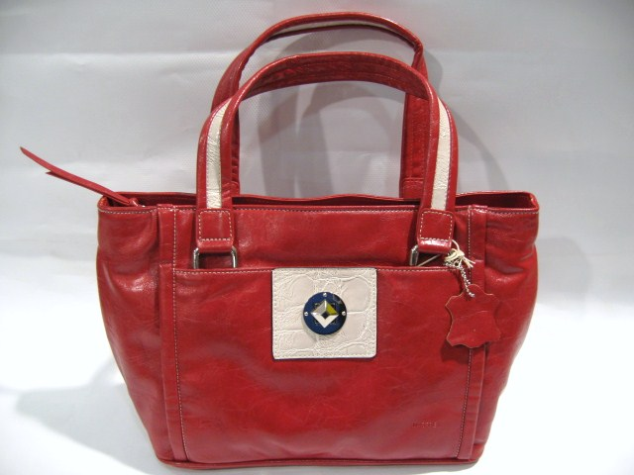
Rosso
Nero
Bianco
Art. 9540 € 42,00

Slide 2
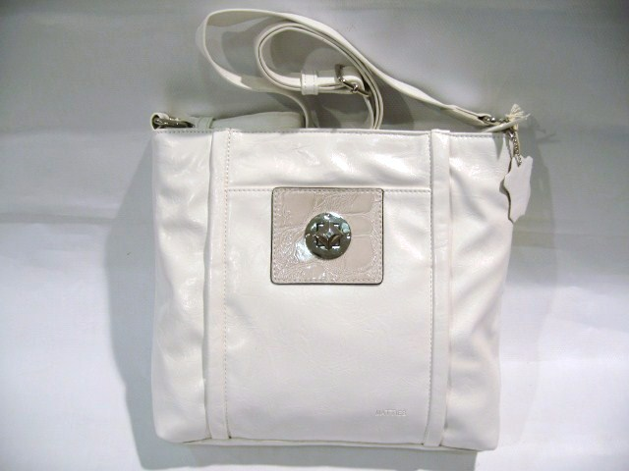
Rosso
Art. 9541 € 37,00

Slide 3
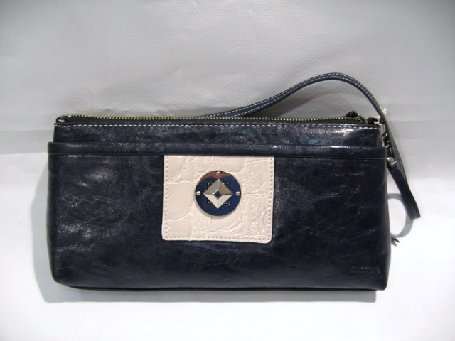
Blu
Rosso
Nero
Bianco
Art. 9543 € 27,00

Slide 4
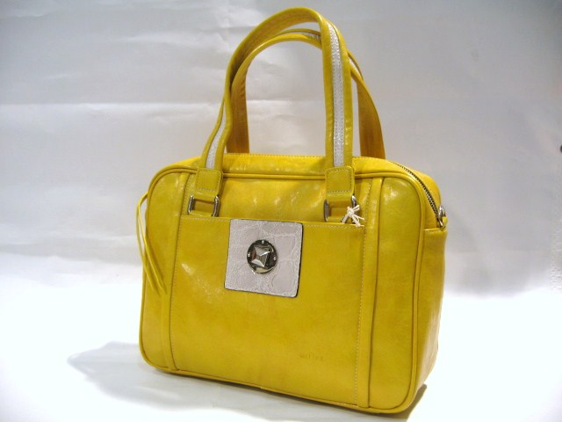
Bianco
Art. 9544 € 44,00

Slide 5
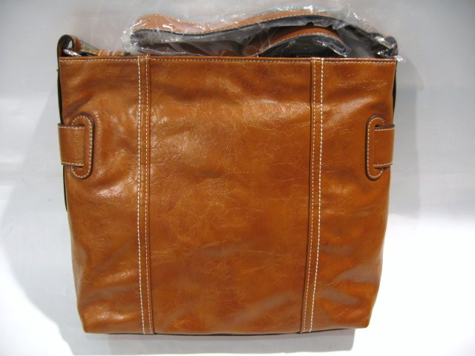
Nero
Art. 9622 € 35,40

Slide 6
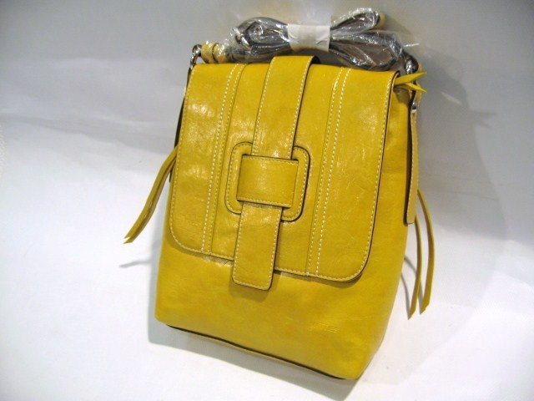
Nero
Bianco
Art. 9623 € 32,60

Slide 7
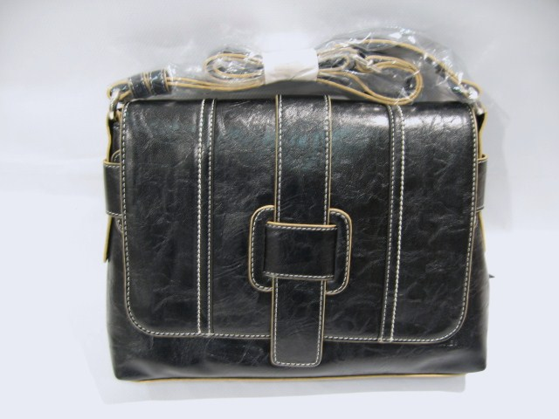
Nero
Bianco
Art. 9624 € 36,00

Slide 8
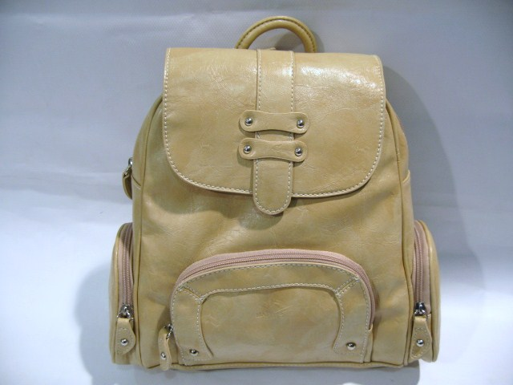
Cuoio
Nero
+ Camel
Art. 2485 € 39,40

Slide 9
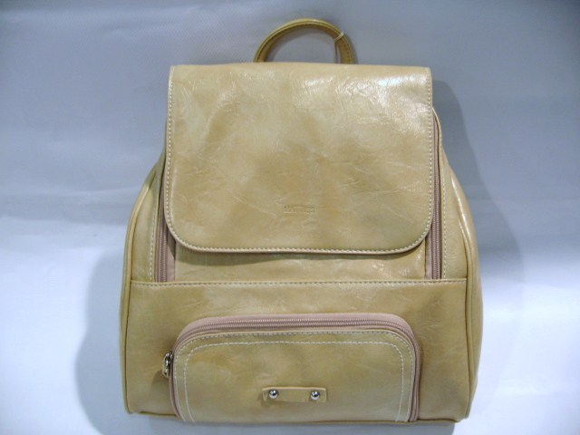
Cuoio
Nero
Art. 2490 € 37,00

Slide 10
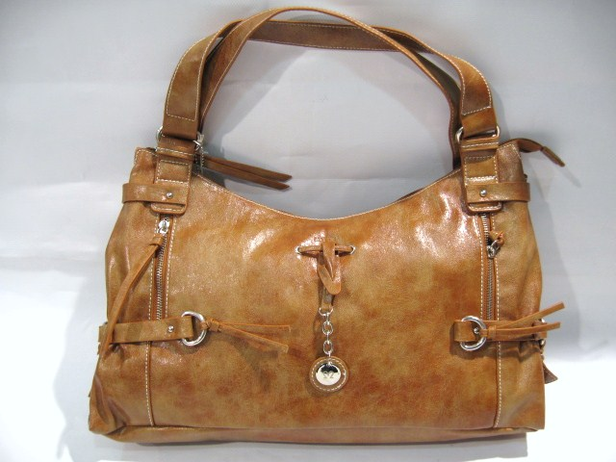
Nero
Art. 9640 € 45,00

Slide 11
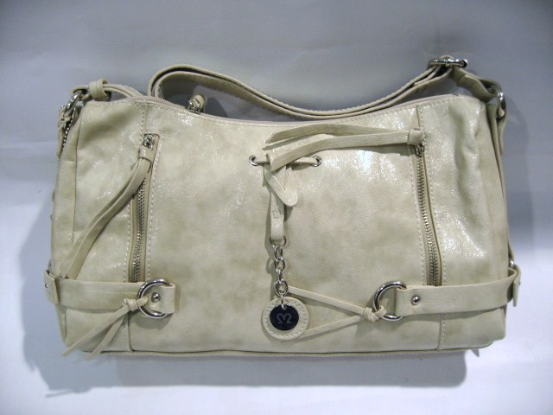
Nero
Art. 9642 € 39,00

Slide 12
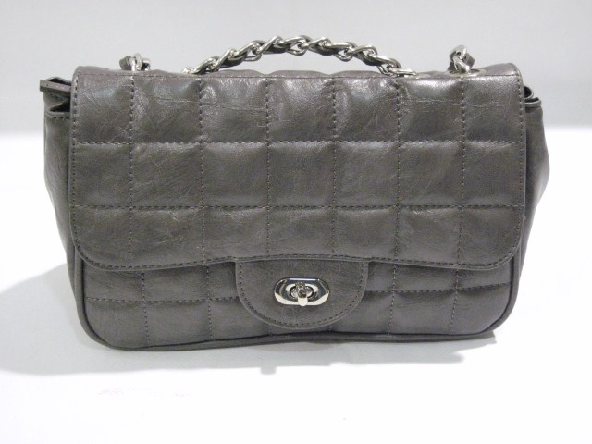
Art. 8042 € 38,00
Violetta
Nero
Grigio

Slide 13
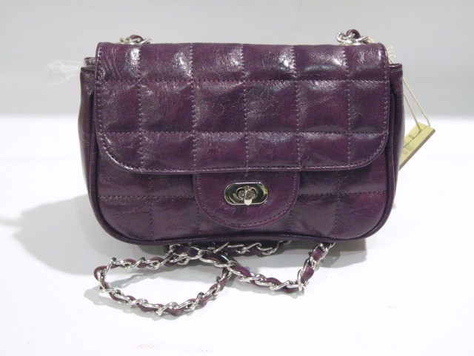
Art. 8043 € 36,00
Violetta
Nero
Grigio

Slide 14
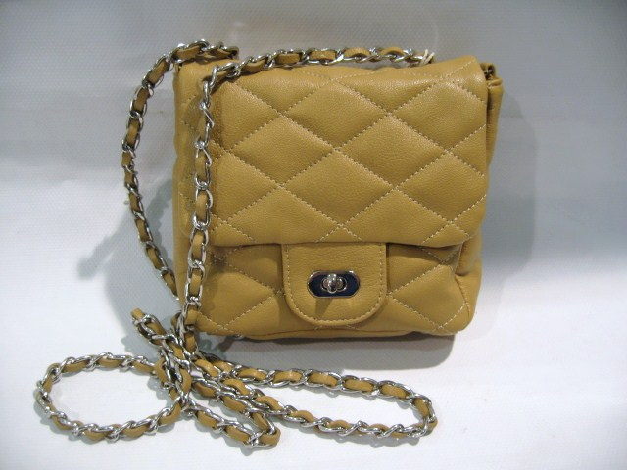
Bianco
Nero
Oro
Plata
Blu
Art. 9611 € 32,00

Slide 15
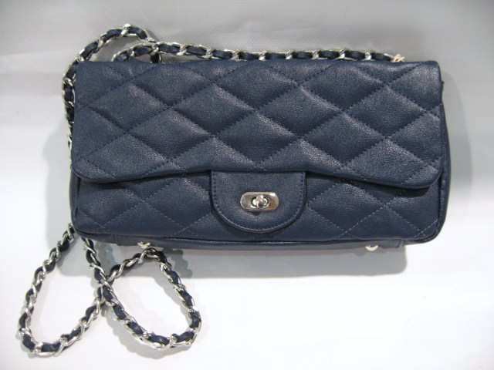
Bianco
Nero
Art. 9612 € 38,80

Slide 16
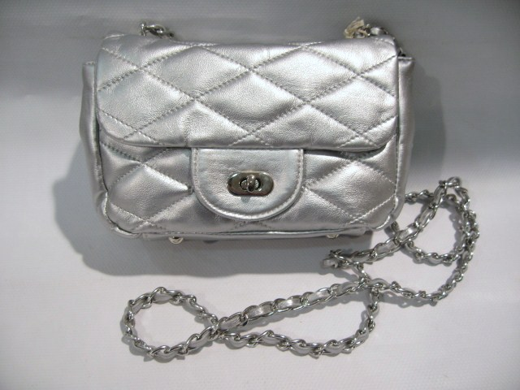
B.co
Nero
Oro
Plata
Blu
Art. 9614 € 34,60

Slide 17
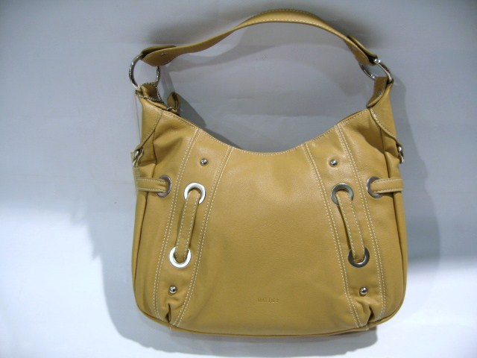
Bianco
Nero
Art. 9692 € 38,00

Slide 18
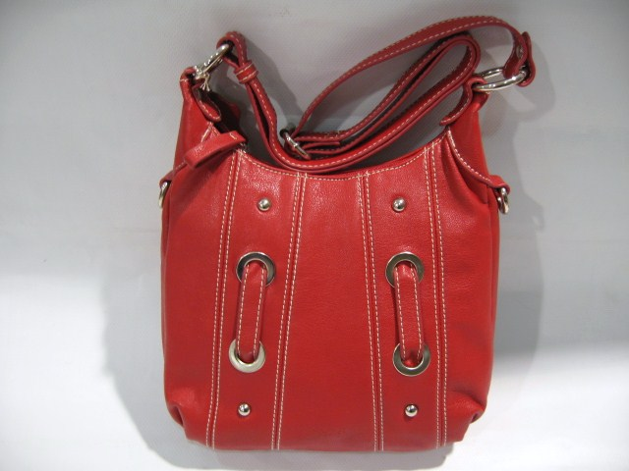
Bianco
Art. 9693 € 28,00

Slide 19
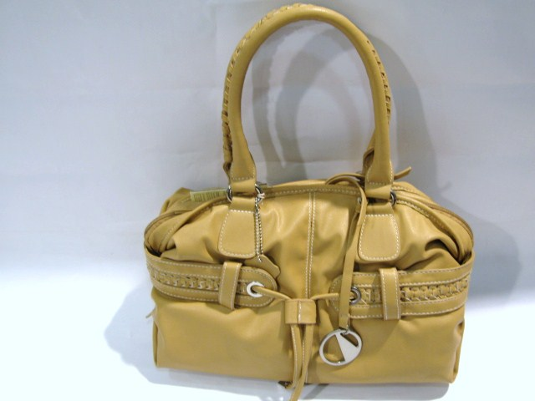
Bianco
Nero
Camel
Art. 9740 € 46,00

Slide 20
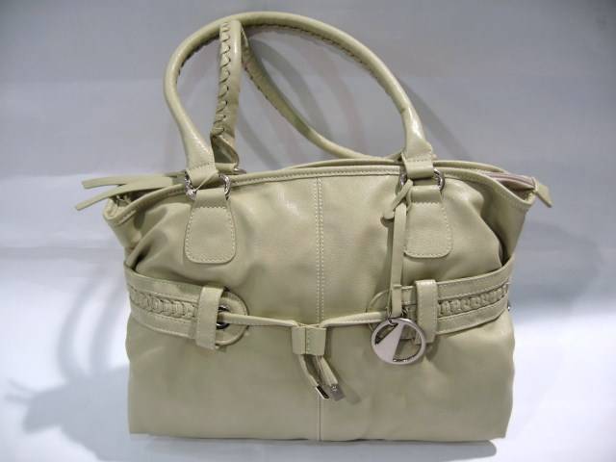
Bianco
Nero
Art. 9741 € 48,00

Slide 21
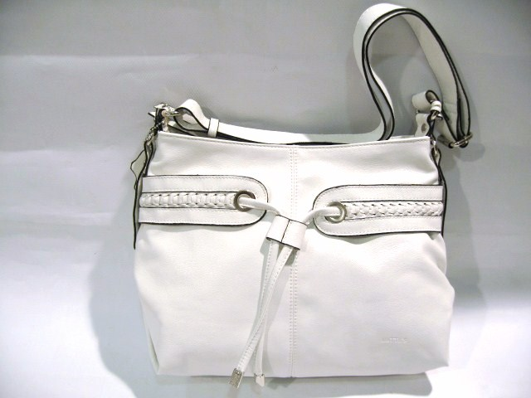
Nero
Camel
Art. 9742 € 38,00

Slide 22
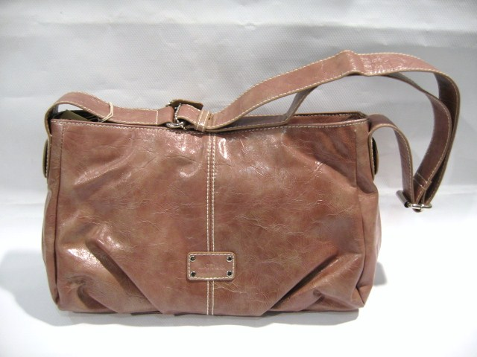
Nero
Bianco
Art. 9711 € 31,40

Slide 23
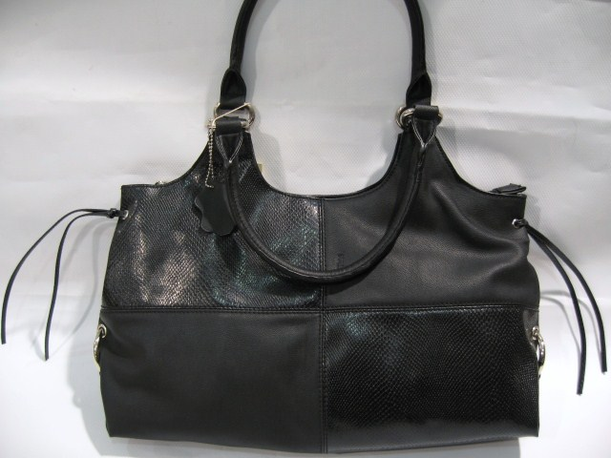
Bianco
Camel
Art. 9671 € 37,00

Slide 24
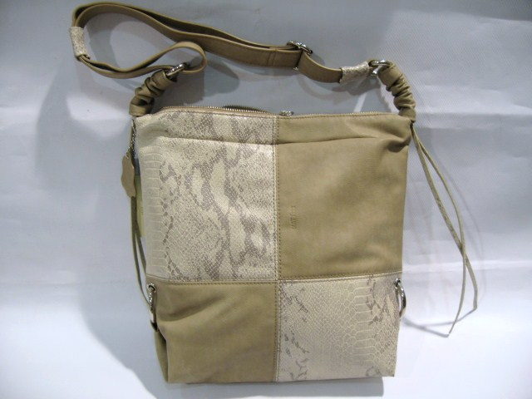
Bianco
Camel
Art. 9674 € 30,00

Slide 25
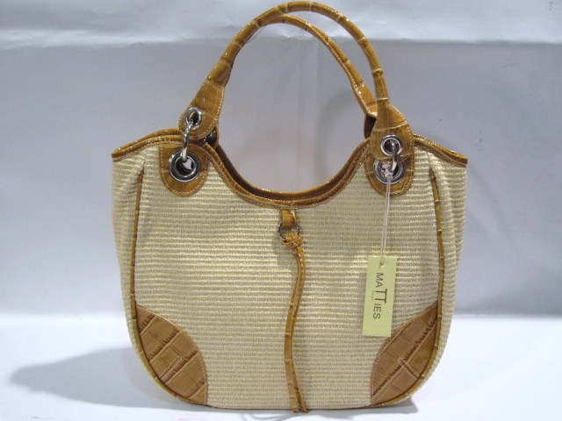
Marrone
Camel
Bianco
Rosso
Art. 9580 € 49,00

Slide 26
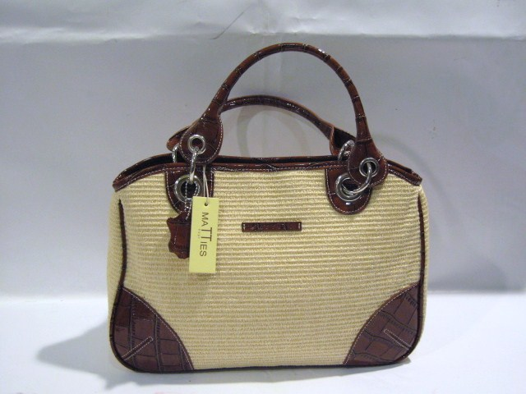
Marrone
Camel
Bianco
Rosso
Art. 9581 € 49,00

Slide 27
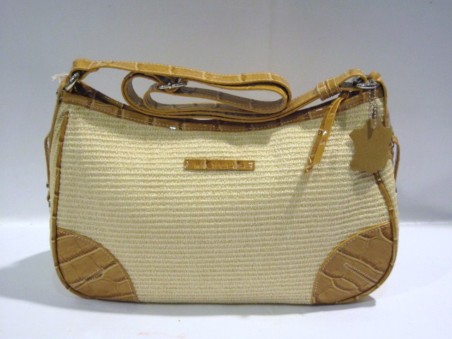
Marrone
Camel
Bianco
Rosso
Art. 9583 € 35,40

Slide 28
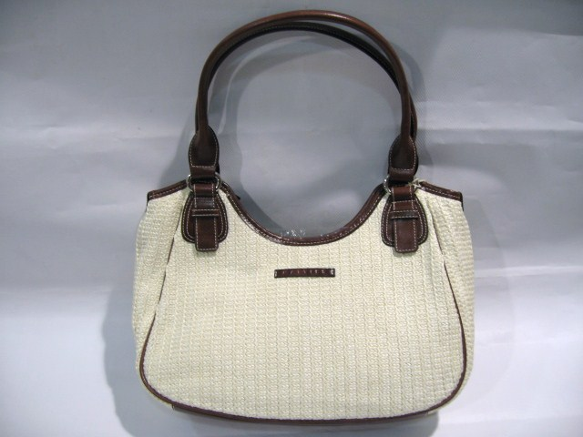
Rosso
Bianco
Marrone
Art. 9590 € 41,00

Slide 29
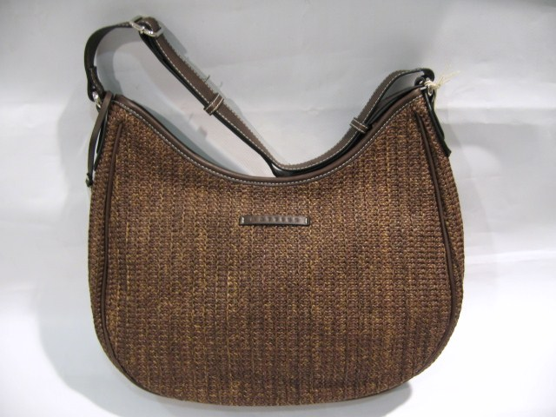
Rosso
Bianco
Marrone
Art. 9592 € 38,80

Slide 30
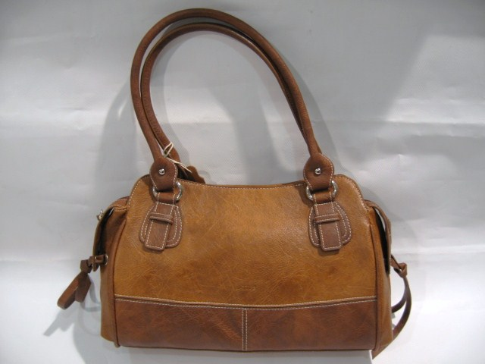
Beige/Marrone
Cuoio
Art. 3848 € 42,00

Slide 31
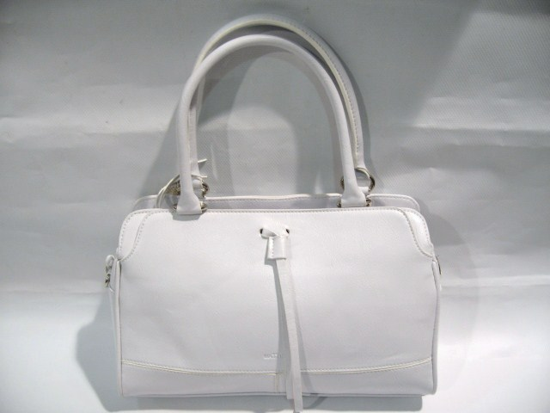
Blu
Art. 3855 € 38,80

Slide 32
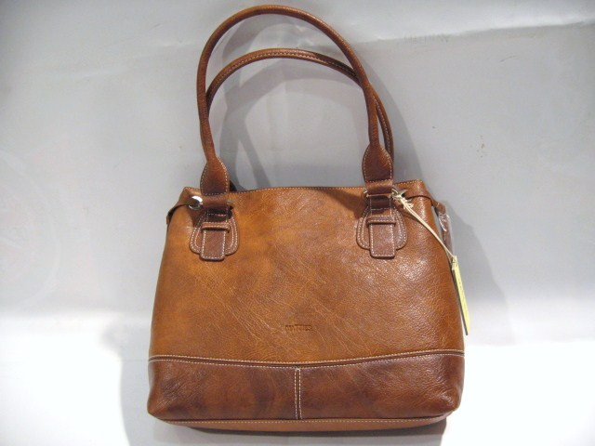
Nero
Cuoio
Art. 3849 € 36,00

Slide 33
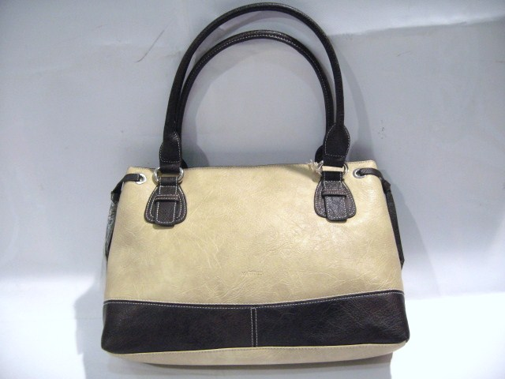
Beige/Marr
Blu
Nero
Cuoio
Art. 3850 € 37,00

Slide 34
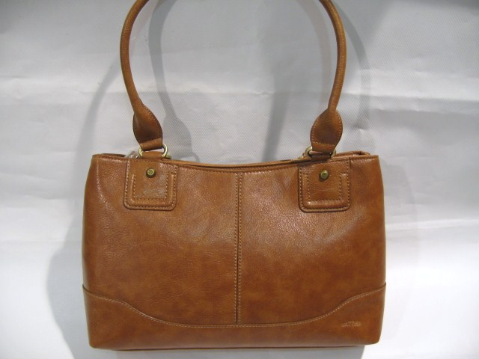
Nero
Cuoio
Caffè
Art. 3839 € 34,20

Slide 35
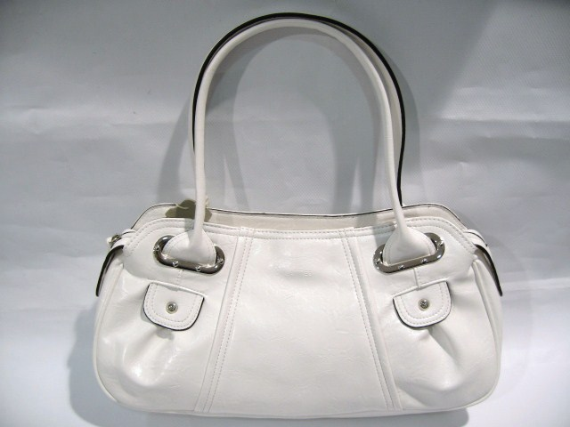
Nero
Rosso
Art. 9530 € 39,60

Slide 36
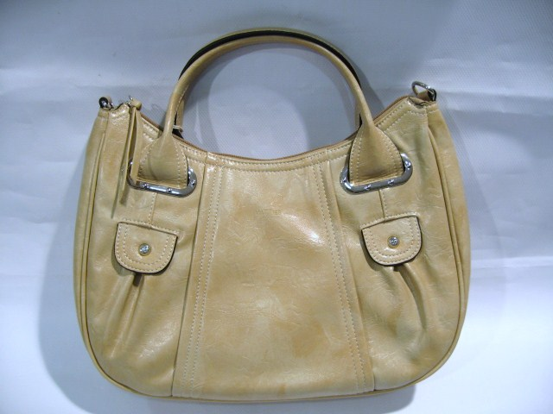
Nero
Art. 9531 € 42,00

Slide 37
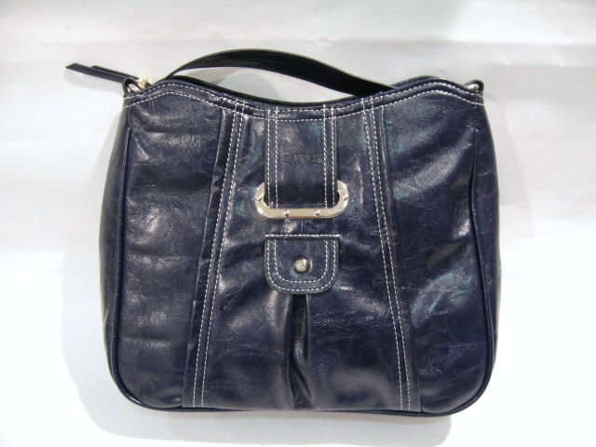
Bianco
Nero
Rosso
Art. 9532 € 34,80

Slide 38
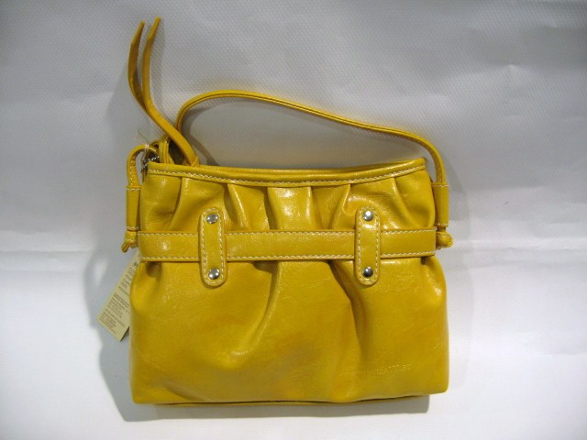
Cuoio
Nero
Art. 3275 € 17,80

Slide 39
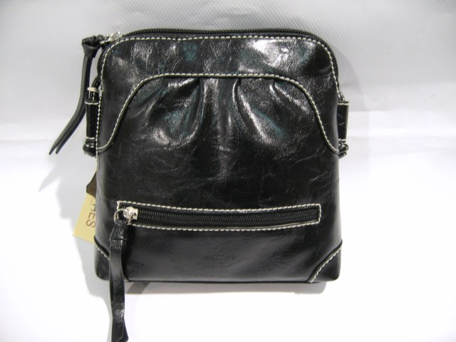
Cuoio
Nero
Bianco
Art. 3277 € 17,80

Slide 40
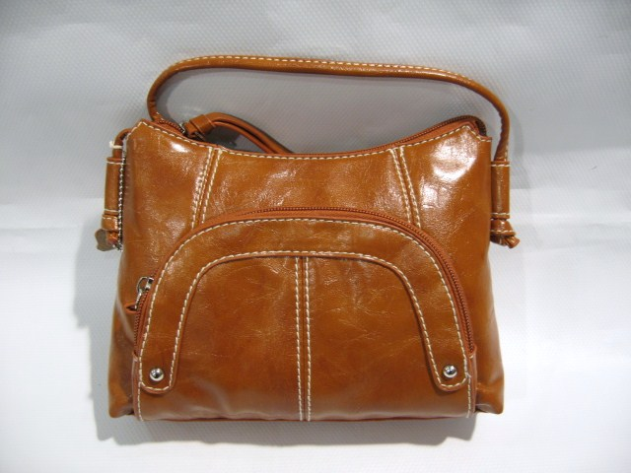
Cuoio
Nero
Art. 3279 € 17,80

Slide 41
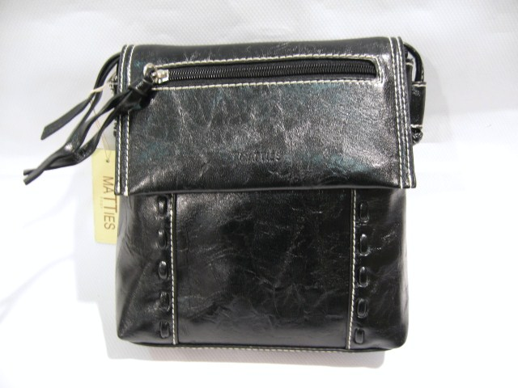
Cuoio
Bianco
Nero
Rosso
Art. 3280 € 19,80

Slide 42
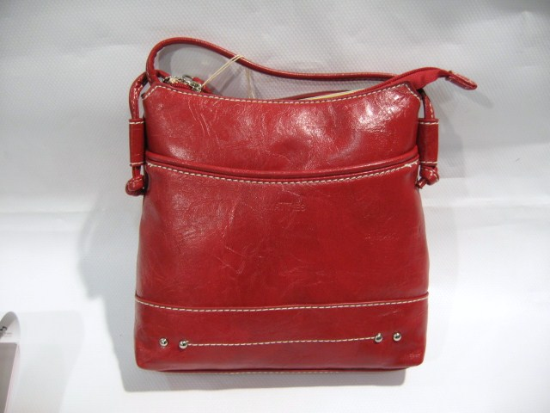
Cuoio
Bianco
Nero
Art. 3285 € 17,80

